Slide 1
AirWatch 简介
CONFIDENTIAL

Slide 2




关于 AirWatch：以简化企业移动化为使命
创建于 2003 年，AirWatch 已成为世界上最大的专业移动安全和企业移动化管理提供商。
2000 | 位员工
150 | 个国家
17 | 种语言
14000 | 家机构客户
服务的客户数
还在快速增长中

Slide 3
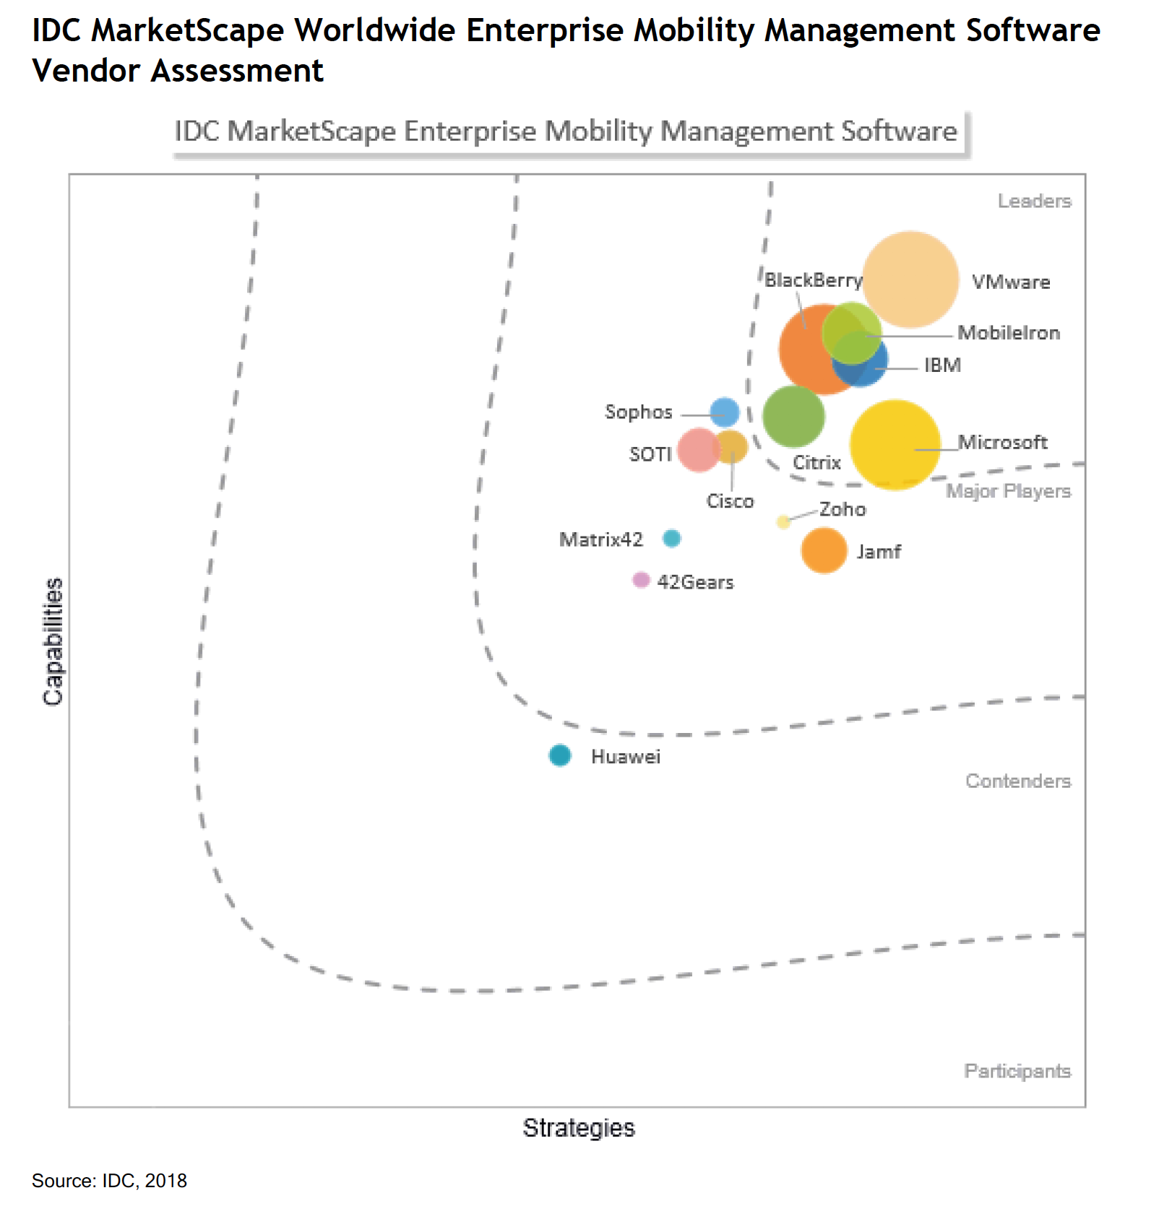

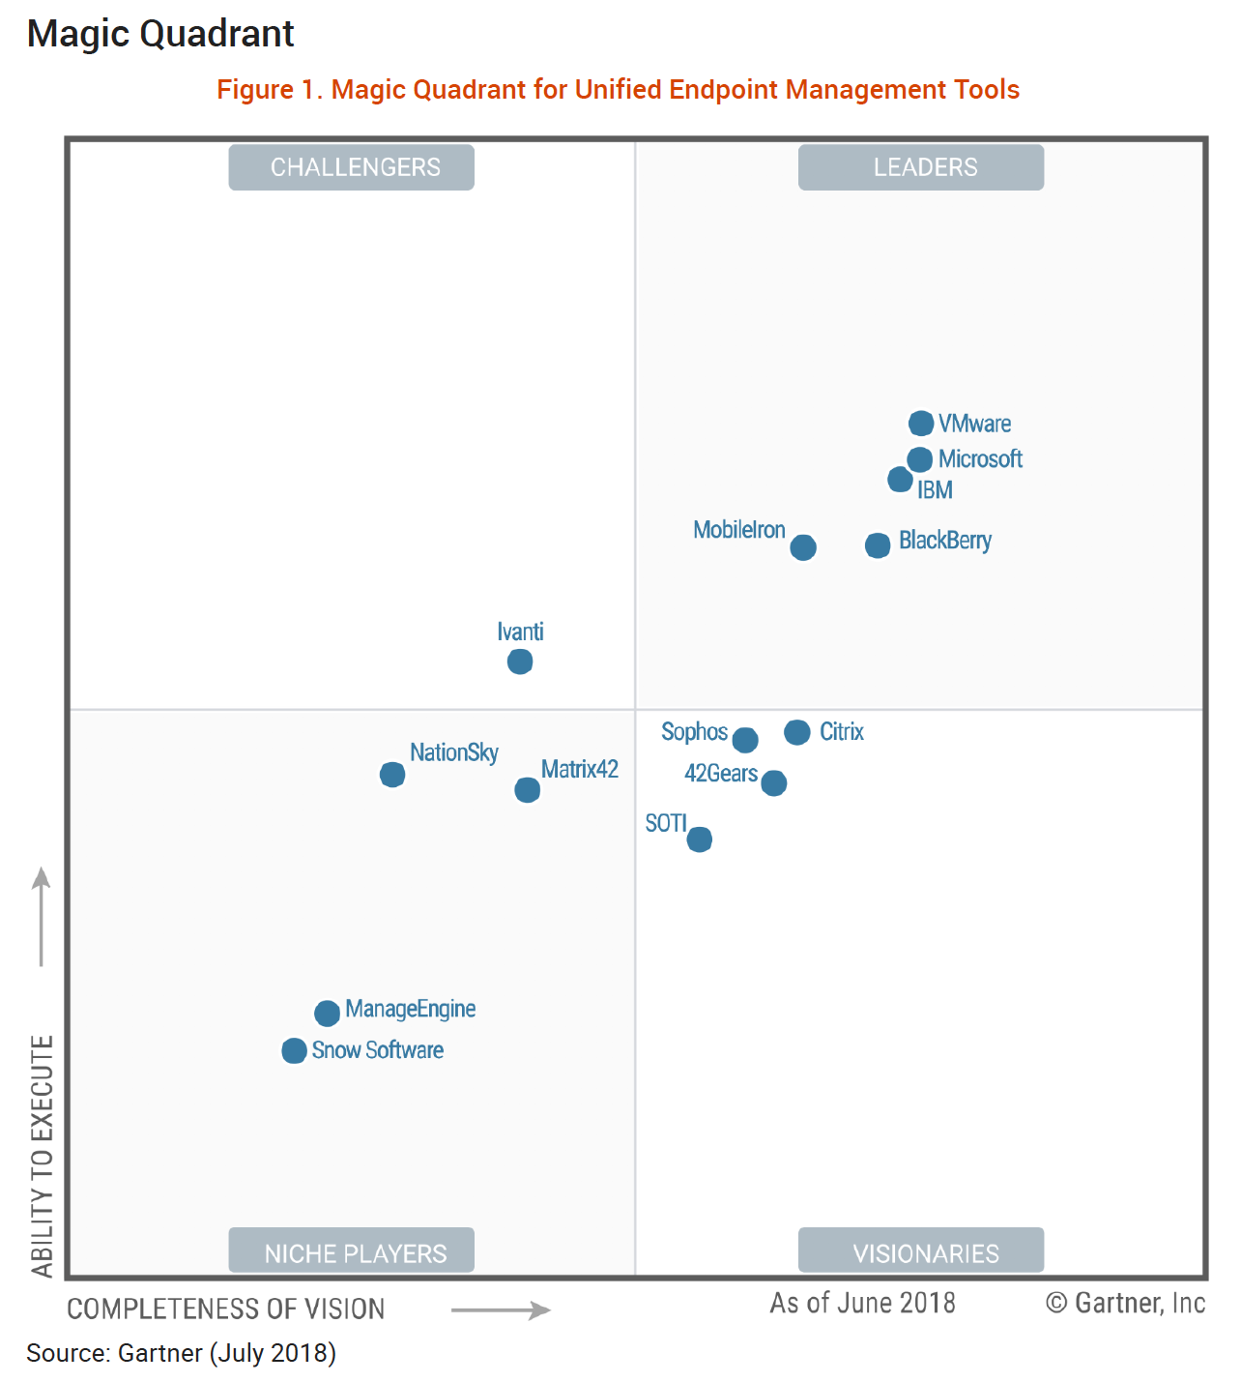




持续多年赢得行业认可和表彰
AirWatch by VMware, a LEADER in 2018 Gartner Magic Quadrant for Enterprise Mobility Management Suites
连续 8 年的领导者地位
在执行能力维度上定位最高
在愿景完备性维度上被定位为最有远见
AirWatch by VMware scored HIGHEST with 3.87 out of 5 in Global Enterprise Deployment use case out of 6 use cases in 2018 Gartner Critical Capabilities for Enterprise Mobility Management Suites
A LEADER in IDC MarketScape: Worldwide Enterprise Mobility Management Software 2018 Vendor Assessment
LEADER in The Aragon Research Globe for Enterprise Mobile Management Software, 2018
LEADERSHIP PLACEMENT in Ovum Decision Matrix: Selecting an Enterprise Mobility Management Solution
CHAMPION in Frost Industry Quotient (IQ): Australian Mobile Device Management Market 2018
2018年《移动设备管理软件“魔力象限”》中的领导者
2018年《移动设备管理的关键能力报告》中获得全球部署能力最高评分

Slide 4
VMware Workspace One
CONFIDENTIAL

Slide 5
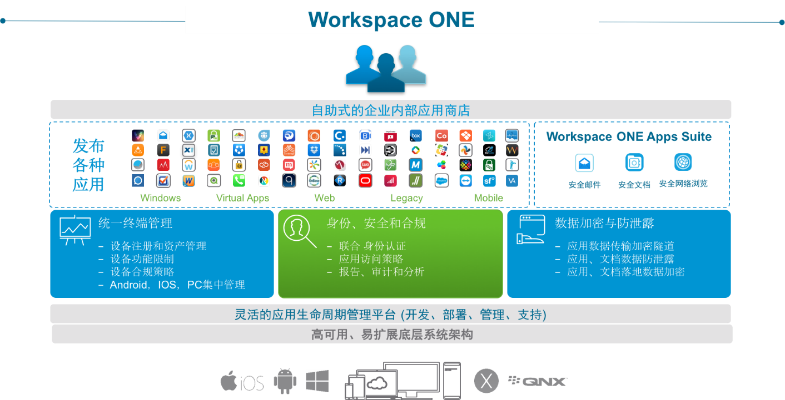
VMware Workspace One方案整体结构
“AirWatch 是 VMware 于2014年收购的企业移动化解决方案，VMware 以 AirWatch 的功能为核心，于2016年初推出了数字化工作空间平台 Workspace ONE。Workspace ONE 的核心功能就是由 AirWatch 提供了，Workspace ONE的标准版和高级版可以说就是 AirWatch，企业版又增加了 Horizon 企业版的功能。所以大家可以简单地认为 Workspace ONE 标准版和高级版和 AirWatch 是同一个产品。后来 VMware 又把 Workspace ONE (AirWatch) 的功能进一步拓展到了移动设备以外的领域，可以对 Windows、macOS、以及任何的智能化设备进行管理，定位为“统一端点管理” (UEM – Unified Endpoint Management) 工具。”

Slide 6

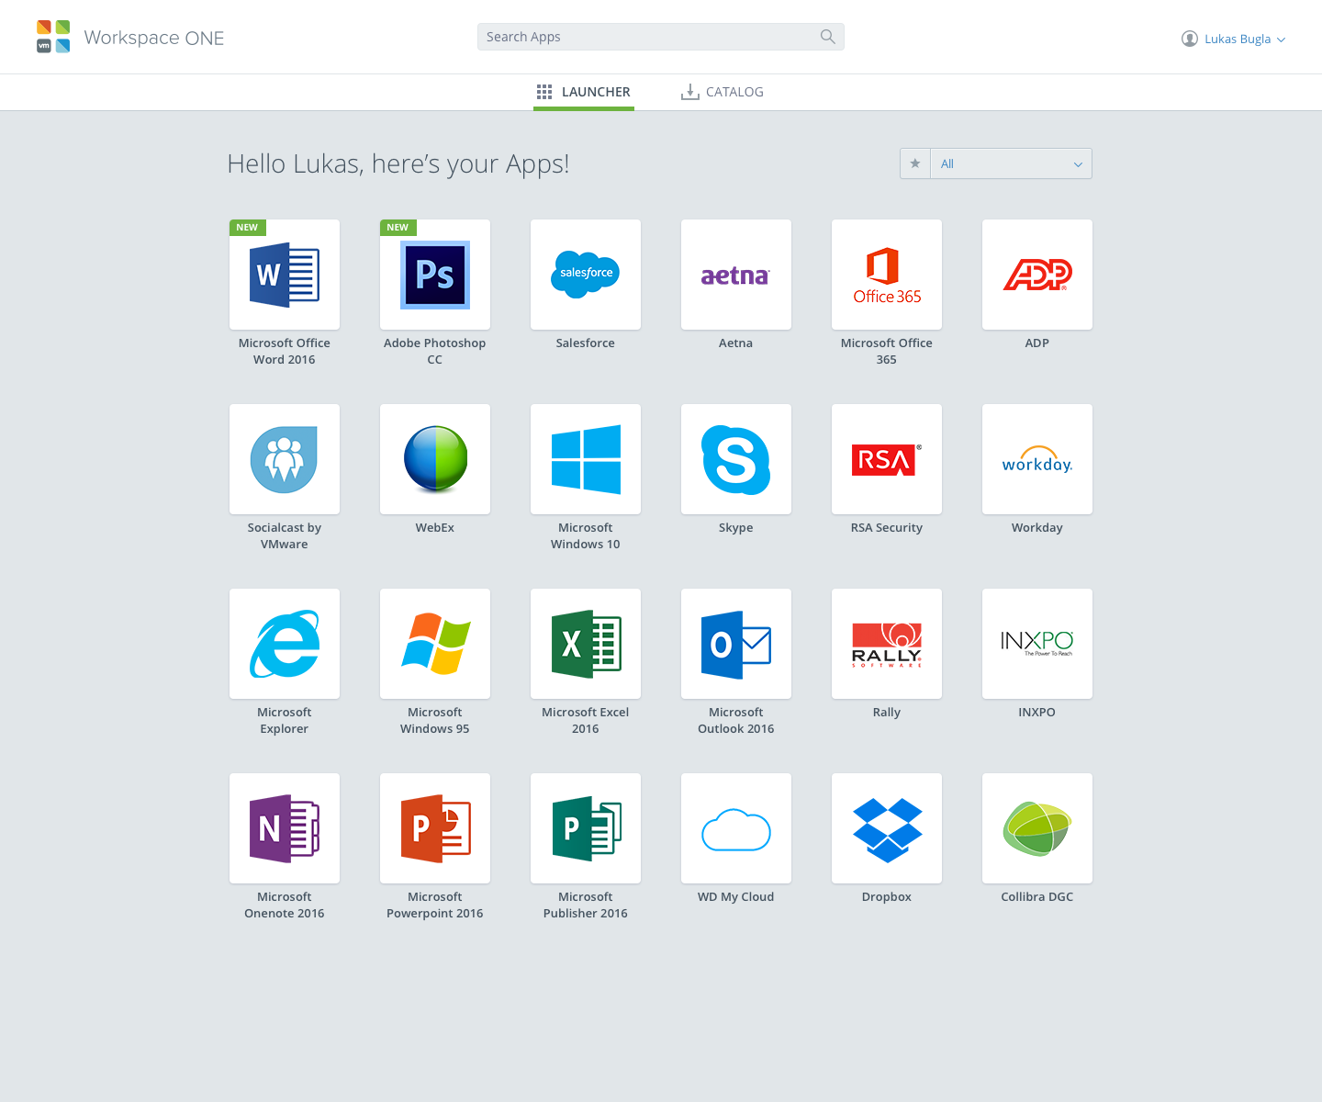


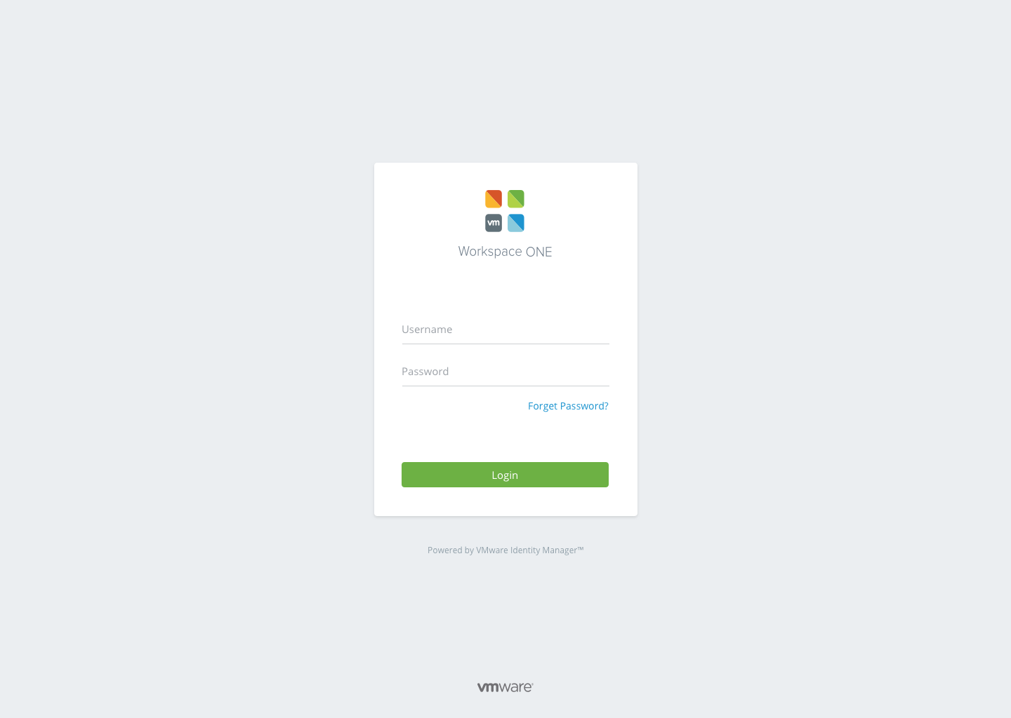

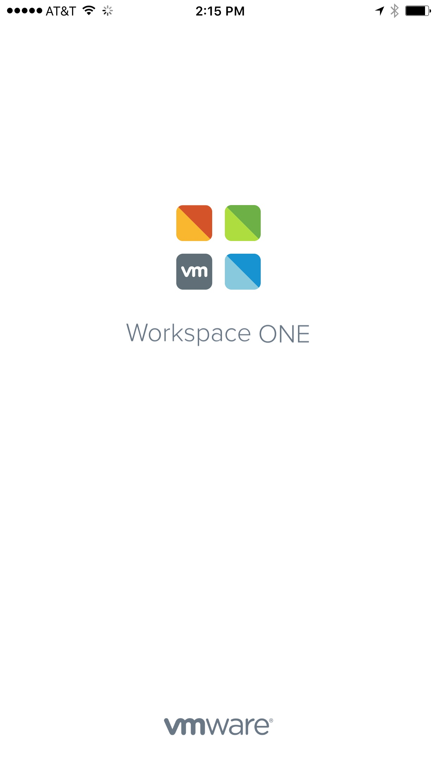

Workspace ONE：业界首个完整的数字化工作空间方案
企业数字化转型的基石
发布任何应用：
Web, Windows, SaaS，移动原生应用，虚拟化应用
企业级的单点登录与接入控制：
SSO IDP、2FA、证书认证、公网访问限制
多平台支持，自动适配和管理设备：
PC，移动设备，BYOD与企业派发策略
iOS / Android
WIN 10 / MAC / Chromebook
工业设备和可穿戴设备

Slide 7





VMware Workspace ONE UEM功能模块
Manage the Device
MDM
移动设备管理
Apps
Web
Content
Email
MAM
移动应用管理
MBM
安全浏览器
MCM
移动内容管理
MEM
移动邮件管理
Notes:
什么是 workspace one 我们该怎么办？我们的口号是简化企业移动性，这意味着我们管理每一种移动设备类型。这包括智能手机、平板电脑、笔记本电脑、台式机、加固设备、打印机和外设。我们管理每一个移动操作系统:安卓、苹果操作系统、苹果操作系统、黑莓、塞班，甚至所有的视窗设备。我们管理每个移动部署，如自带设备、最终用户、多用户和业务线。所以我们有两种不同的方法来管理设备。我们可以管理整个设备，也可以只管理容器。稍后我们将讨论容器，但现在我想集中精力管理整个设备。因此，我们在这些设备上管理的四个领域是电子邮件、应用程序、内容和浏览。想想MEM，移动电子邮件管理，移动管理，移动应用管理，移动内容管理，移动设备管理，移动设备管理，把设备作为一个整体来管理

Slide 8

移动设备管理(MDM)
移动设备管理 (MDM) 能让您配置、保护、 监控和管理企业内所有类型的移动设备，从而为您解决了这个难题:
从一个单一控制台管理移动设备的大规模部署。
在您的企业环境中轻松、快速地注册设备。
隔空配置和更新设备设置。
强制执行安全和合规策略。
保障企业资源的移动访问安全。
远程锁定和擦除纳管设备。
量身打造您的 MDM 环境以即时访问有关设备位置、当前用户及内容的信息。使您的 MDM 部署自动化，通过使用针对每个用户或组织组特制的规则和警告，强制执行 7 天 / 24 小时的安全性与合规性设置。
Notes:
移动技术可带来很多优势，但也导致企业中的设备数量不断增加。企业数据 就存储在这些设备中，所以您必须了解连接到您网络的一切人和设备。
借助移动设备管理 (MDM) 解决方案，您通过一个管理控制台便可掌握访问您网络的所有设备(无论是员工自有的设备还是公司提供的设备)。当设备 丢失、被破解或不合规时，确保您的解决方案能够自动禁用设备对网络的访 问，并擦除设备中的公司数据。
除了 MDM，还可使用一个多层级安全方案来涵盖设备、电子邮件、应用程 序、内容甚或浏览操作。在用户和设备级别使用多因素身份验证来增强安全 性。在应用程序一级，可以利用反恶意软件/防病毒、电子邮件安全性、安全 Web 网关、加密、应用程序白名单/控制、DLP、高级威胁防护和移动安全性 等技术。

Slide 9

移动应用管理(MAM)
借助移动应用管理 （MAM），您可以添加应用程序、将它们分配和分发到设备、以合规策略保护应用程序的安全，并利用 AirWatch 的管理功能来管理应用程序。
建立企业自己的应用商店。
创建应用黑白名单。
按需推送/自动安装应用程序或应用更新。
远程删除纳管应用。
为应用启用TUNNEL隧道。
Notes:
移动用户会通过不同的应用商店获取应用程序，因此真正的风险在于有人会 安装能够泄露敏感性数据的被破解应用。如果采用更好的应用程序交付方 法，这种风险会大幅降低。
确保您的解决方案支持通过一个中心控制台，在整个生命周期内轻松管理多个设备中的内部、公共、已购、Web 和虚拟应用程序。如果您开发内部应用 程序，请使用 AirWatch 软件开发工具包 (SDK) 和 AirWatch App WrappingTM 等工具，它们能够直接为您的应用程序提供更多安全功能。
向正确的人交付正确的应用程序也非常重要，唯有此才能提供所需的用户体 验。管理员可以进行设置，在用户注册时自动推送应用程序，而且允许用户按 需安装应用程序。您还可以设置对工作应用的条件访问权限，确保只有合规的受管应用可以访问组织的业务系统。

Slide 10

移动浏览器管理(MBM)
移动浏览器管理（MBM）用于企业浏览器定制管理，主要包括自定义网站黑白名单，网站主页，常用书签以及限制链接开启方式。帮助提升设备安全可靠性，规范用户的使用行为。
自定义网站黑白名单
自定义网站主页/书签
限制链接开启方式。

Slide 11
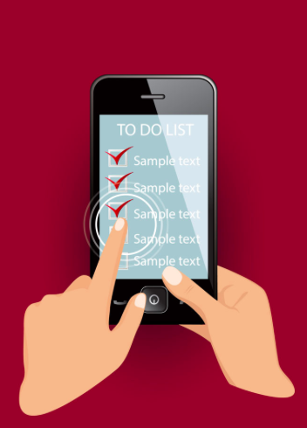
移动内容管理(MCM)
在企业中使用移动设备使访问公司内容变得更容易，并且比以往任何时候都更加方便，因为员工可以使用设备持续访问重要材料。然而，这些访问便利也给保护敏感企业信息带来了日益严重的安全隐患。AirWatch 提供了一款解决方案，让您所在组织能够在可访问性和安全性之间维持一种微妙的平衡。
文件统一推送，确保资料实时性。
文件二次加密，确保资料传输安全。
文件权限分级，不同用户针对同一文件享有不同操作权限。
文件保护，禁止复制粘贴转发以及添加水印等。

Slide 12

移动邮件管理(MEM)
移动邮件管理（MEM）通过移动设备安全地接收处理工作电子邮件，保障敏感邮件数据不外泄。员工在移动设备上安装专用的安全邮箱客户端，企业通过管理端同意推送邮件配置及安全策略，实现邮件配置统一下发、邮件安全传输、本地邮件加密、邮件权限控制、邮件转发限制等。
强制SSL安全性
隔空配置电子邮件
防止电子邮件数据丢失
屏蔽未纳管设备对电子邮件的访问
Notes:
主要特色
•集成企业电子邮件基础结构
•以 AirWatch 电子邮件客户端打造本机用户体验
•自动配置设置和凭证
•定义电子邮件合规策略和操作
•根据厂牌、型号或操作系统屏蔽电子邮件访问权
•安装、删除和管理电子邮件证书
•对邮件附件进行加密以加强数据丢失防护 (DLP)
•禁止复制/粘贴数据到第三方应用
•擦除被破解设备上的附件内容
•全天候监控公司电子邮件活动

Slide 13
统一身份管理
CONFIDENTIAL

Slide 14

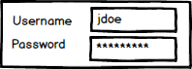




企业应用的身份管理难题
每个应用都要求有一套用户身份
用户需要记忆多个用户帐号
为了方便，用户经常弱化密码设置
选择过于简单的密码
多个应用采用同一个密码
跟企业 AD 域的密码相同
当用户离职时，这些应用中的帐号还是处于可用的状态 (没有跟 AD 相集成)
对大部分用户来说是一个负担
用户需要定期修改密码
用户有时会忘了密码

Slide 15













VMware Identity Manager
桥接
用户现有的身份目录系统
如 Active Directory
CONFIDENTIAL

Slide 16
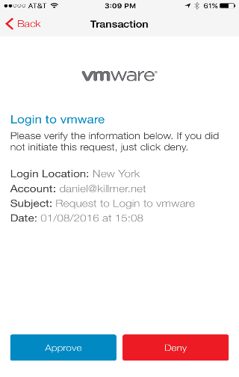
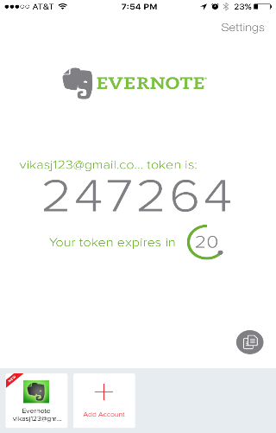




VMware VerifyTM 多因子认证方案
Workspace ONE 内置，强化身份安全认证
主要优点
利用用户现有的智能手机完成二次认证
简化用户操作 (不需要记录或复制安全码)
减少强身份安全认证的额外费用
大大降低企业安全风险
DESKTOPS
APPS

Slide 17
统一的企业应用商店
CONFIDENTIAL

Slide 18

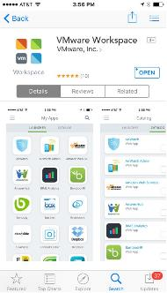
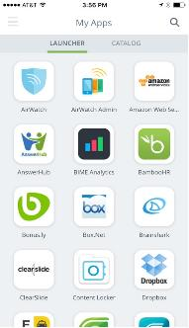
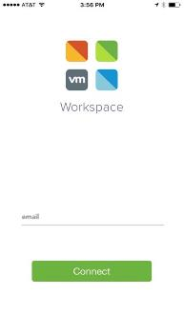
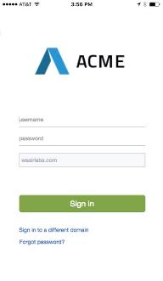
通过 Workspace ONE 来访问所有的企业应用
安装 Workspace
ONE
自动发现 用户所属的企业
可定制的 企业商店
访问所有的 企业应用

Slide 19
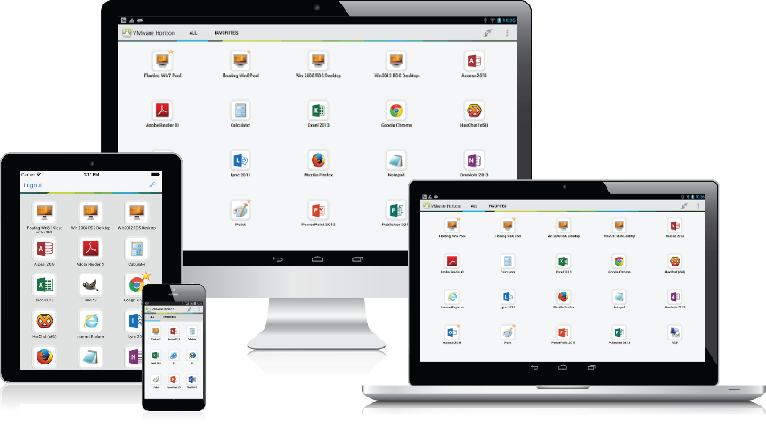



统一的企业办公门户系统 简化员工的访问流程和使用体验-Any App, Any Where
统一目录
跨不同设备对任何应用进行一触式 SSO 访问
原生应用支持
跨 .exe、.msi、.pkg、.dmg 的分发
用户自助服务
随时访问各类应用
业务
IT
通过减少等待 IT 的时间提高工作 效率
允许随时随地访问工作应用和服务
减少对现场支持和中心位置支持的需要
统一设备和身份管理工具及流程
Notes:
Workspace ONe 提供统一企业办公门户。允许用户随时随地访问工作应用和服务。
通过 企业办公门户 可以实现跨平台、跨不同设备的 应用 SSO 访问，方便用户快速登录企业应用，提高用户体验。同时减少IT技术支持的时间。

Slide 20









Workspace ONE 提供多层次的安全防护
身份认证
应用级防护
数据保护
设备安全
网络安全

Slide 21


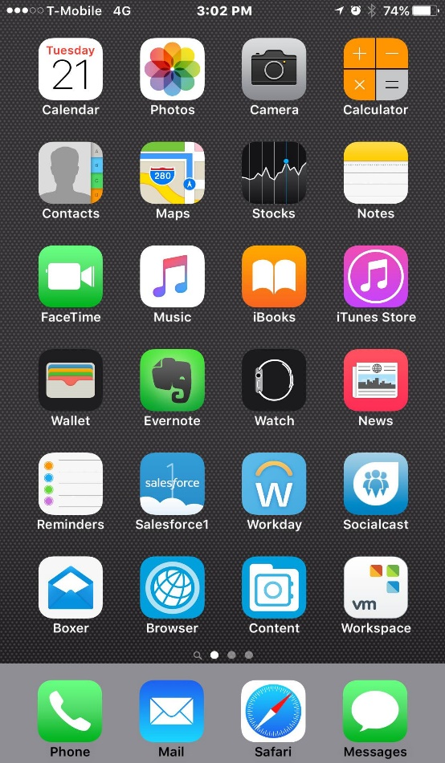


应用自带容器
通过 App Container 实现
隔离企业和 个人应用
把安全措施和数据防丢失等安全防护功能直接构建进应用 需要使用 AirWatch SDK 开发或使用 App Wrapping 技术
企业应用在 安全容器中运行
安全和数据防丢失策略
身份认证类型
单点登录
集成的身份认证
离线访问
复合防护
应用隧道
地理围栏
蓝牙
复制/粘贴
在应用中打开
数据备份
定位服务 (iOS)
摄像头限制
打印限制
越狱检测和 循规检查

Slide 22
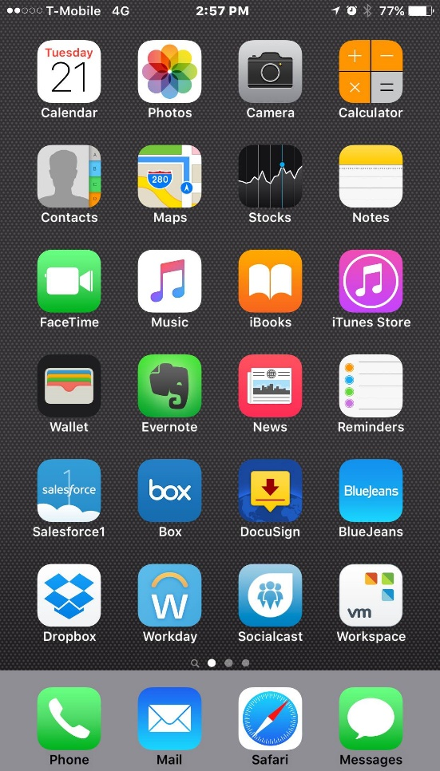
操作系统级的容器
隔离企业和 个人应用
通过 Workspace Services Profile 实现
在操作系统中设置各种安全控制措施
仅对企业应用才使用 Workspace Services Profile 管理
IT 无法看到用户个人隐私数据 (如位置、应用列表、个人数据等)
企业应用在 安全容器中运行
Evernote
越狱检测和 循规检查

Slide 23


数据安全保护措施
数据安全
AES-256 数据加密
数据无论是在使用、存储或是传输的过程中都是加密的
禁止在破解设备上访问敏感数据
根据循规规则远程擦除数据
根据预设条件决定是否允许访问
操作系统版本是否符合要求
设备是否在接入公司网络
设备是否在规定的地域之内
数据防丢失
阻止 Copy/paste 等数据复制操作
仅在白名单应用中打开
仅在安全浏览器中打开链接
仅在 Content Locker 中打开文件
禁止打印
禁止 iCloud 备份
CONFIDENTIAL

Slide 24
针对用户或设备组来设置循规策略
应用白名单
当前应用 版本
发送 推送通知
立即修复
(不合规状态)
应用黑名单
要求的 应用
分配标准
删除应用
策略
动作

Slide 25












通过应用级的 VPN 通道来保证数据通讯安全
设备级 VPN
访问整个网络
应用级 VPN
单个应用访问整个网络
采用微分段的应用级 VPN
真正端到端的安全通道
与NSX相集成的微分段技术

Slide 26
Mac 管理
CONFIDENTIAL

Slide 27





借助 AirWatch 实现云优先现代化 Mac 生命周期管理
设备/OS 管理
应用管理
安全性
部署
配置
修补
分发
保护
应用生命 周期管理
设备运行状况与合规性
ABM 注册
APNS 和 AWCM
推送更新
Bootstrap 软件包
原生、Web、 虚拟应用
管理员密码 和证书
即时策略配置
配置企业 SUS
资产跟踪和清单
自助访问与 SSO
FileVault 加密

Slide 28




全面的 Mac 安全性与合规性
定义 FileVault 的设置以确保加密
使用 Gatekeeper 阻止未知来源的 应用下载
配置防火墙设置以确保网络连接安全
统一固件密码以加强保护
FIREVAULT 和 GATEKEEPER
防火墙和固件
与 PKI 集成
手动或自动续订证书
定义策略并监控合规性
配置上报策略以在不合规时 通知用户
证书管理
合规性引擎
保密资料

Slide 29
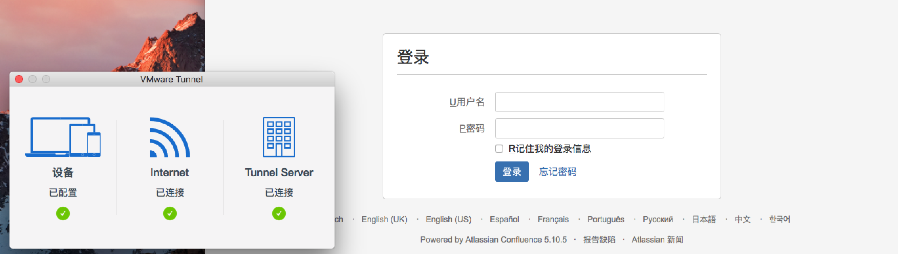
简单易用的应用级VPN隧道 自动建立用户无感知的安全加密链接（端到端加密隧道）
员工使用指定浏览器通过应用级VPN访问内网资源

Slide 30
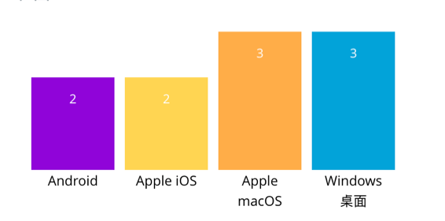
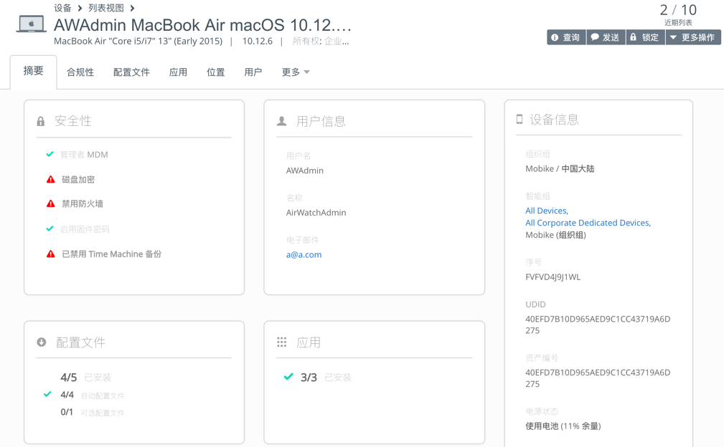
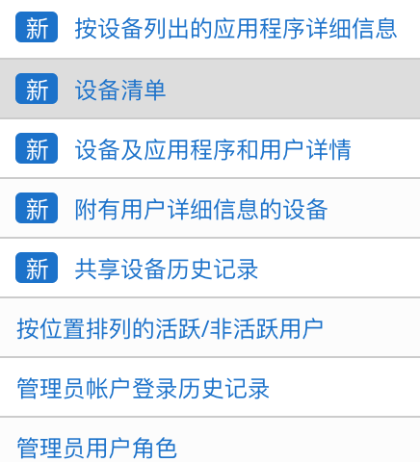
公司派发资产统一管理 – 资产统计与追踪 追踪和统计全国的资产信息，完善设备生命周期管理流程
安全风险
归属用户
硬件信息
跨平台管理所有的企业资产
丰富的报表资源库
追踪设备归属信息和状态
Notes:
Today’s approach of managing laptops and mobile devices separately is not sustainable. The benefits of a single endpoint management solution that covers all types of devices and operating systems, include: increased efficiency, simplified security and compliance, and daily management, as well as lower costs.
AirWatch’s comprehensive solution enable organizations to simplify endpoint management and provides the platform for future success.

Slide 31
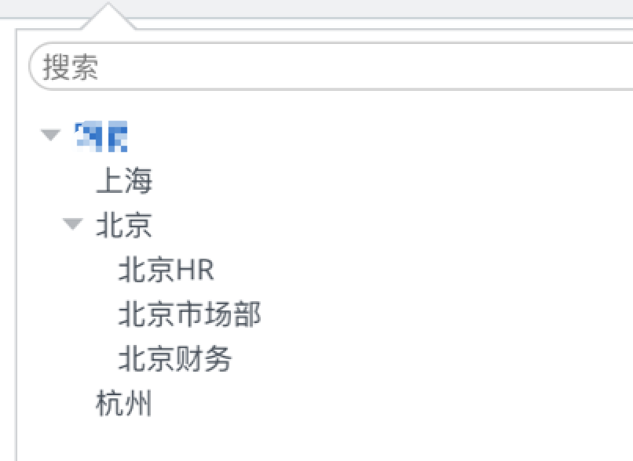
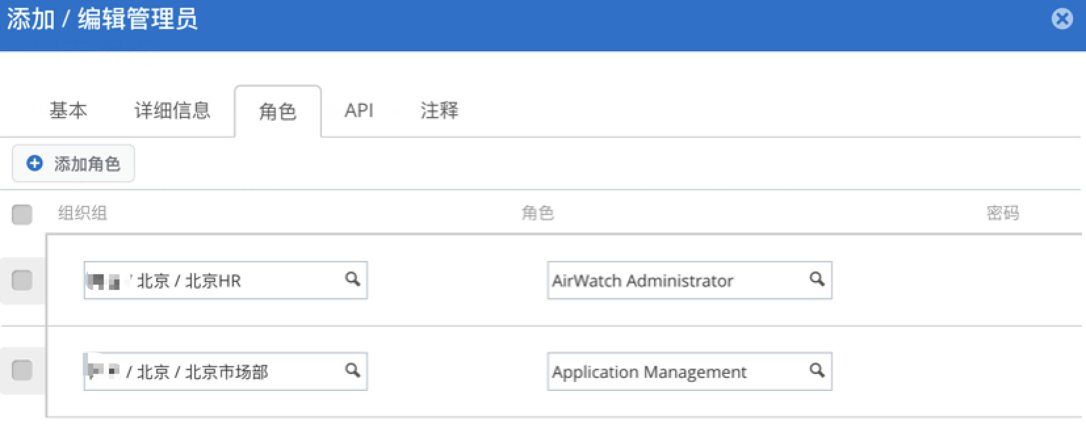
原生的多租户分权管理 根据业务部门或地区采取不同的管理方式
管理员可根据需要任意创建子组，不同的设备
注册到指定的子组中
为不同的分组指定不同的管理员且管理员角色可自定义
Notes:
Today’s approach of managing laptops and mobile devices separately is not sustainable. The benefits of a single endpoint management solution that covers all types of devices and operating systems, include: increased efficiency, simplified security and compliance, and daily management, as well as lower costs.
AirWatch’s comprehensive solution enable organizations to simplify endpoint management and provides the platform for future success.

Slide 32
Win10 管理
CONFIDENTIAL

Slide 33




为Win 10设备提供了全生命周期管理方案
设备与OS生命周期管理
应用分发与管理
端到端安全管理
1. 设备初始化与注册
2. 设备配置
3. 补丁管理
4. 软件分发
5. 设备健康度与安全
与传统PCLM共存
MDM 配置
配合GPO或
完全脱离域管理
不基于域网络的补丁管理
细粒度的
补丁控制
Win32 MSI应用
管理
企业应用门户
与SSO
设备健康/合规
分析
企业数据保护
系统初始化
（非镜像方式）
开箱即注册
BIOS 管理
设备资产追踪
补丁分发
效率优化
补丁审计
与安装分析
P2P软件分发技术
软件分发与
安装追踪
BitLocker 加密策略
自动化合规引擎
基于Intelligence的数据自动化分析与处理引擎

Slide 34
UEM提供现代化的终端数据DLP方案
全部采用Windows原生接口实现，兼容性极佳
加密密钥统一管理和定期轮换，防止意外泄露
数据安全无保护
应用层数据保护
磁盘加密机制
UEM DLP
方案优势
企业业务数据
EDP
BITLOCKER
如文档，邮件等
应用级数据加密与DLP
全盘加密
智能区分企业数据与个人数据，安全与体验兼顾
无需额外License，保障企业ROI
多维度的DLP数据安全保护
UEM DLP与第三方产品的差异点
*部分安全功能要求Windows 10 Pro或更高版本
CONFIDENTIAL
8

Slide 35

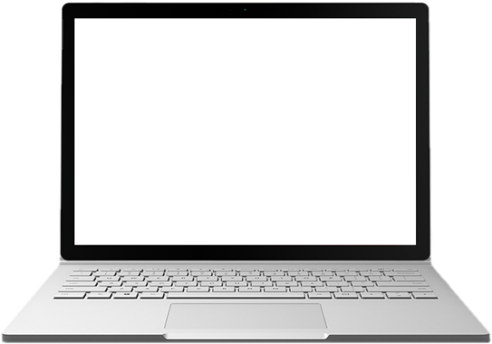


















通过 VMware Tunnel 精确地创建应用隧道
应用级 VPN
限制访问已定义的服务器，而非整个网络
保密资料

Slide 36
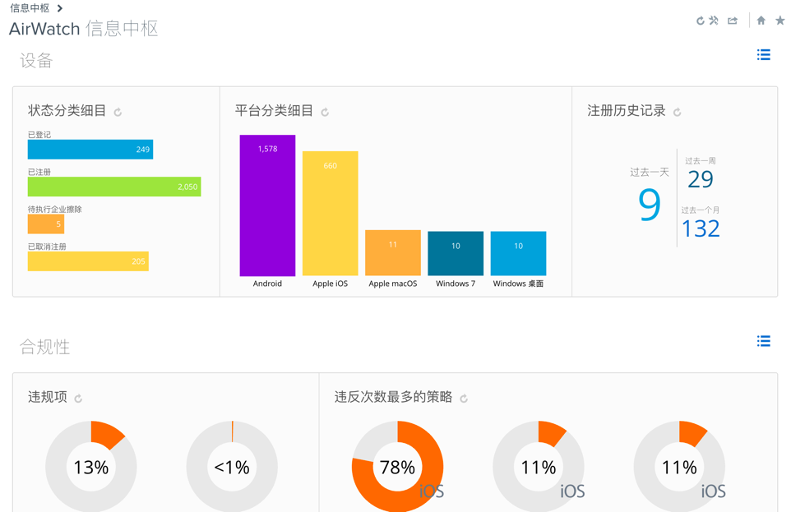
方案价值
安全可控的管理
设备准入，身份识别
设备上的数据安全
设备上应用与服务器的通讯安全
大量不同设备的资产部署、分组管理与合规

Slide 37
方案价值
新的客户体验、更好的工作方式
移动端和PC端一致的用户体验
统一数字化工作空间，单点登录业务系统
为不同的用户角色提供相应的业务应用资源
提高生产率，不间断按需提供资源访问

Slide 38
部署架构
CONFIDENTIAL

Slide 39
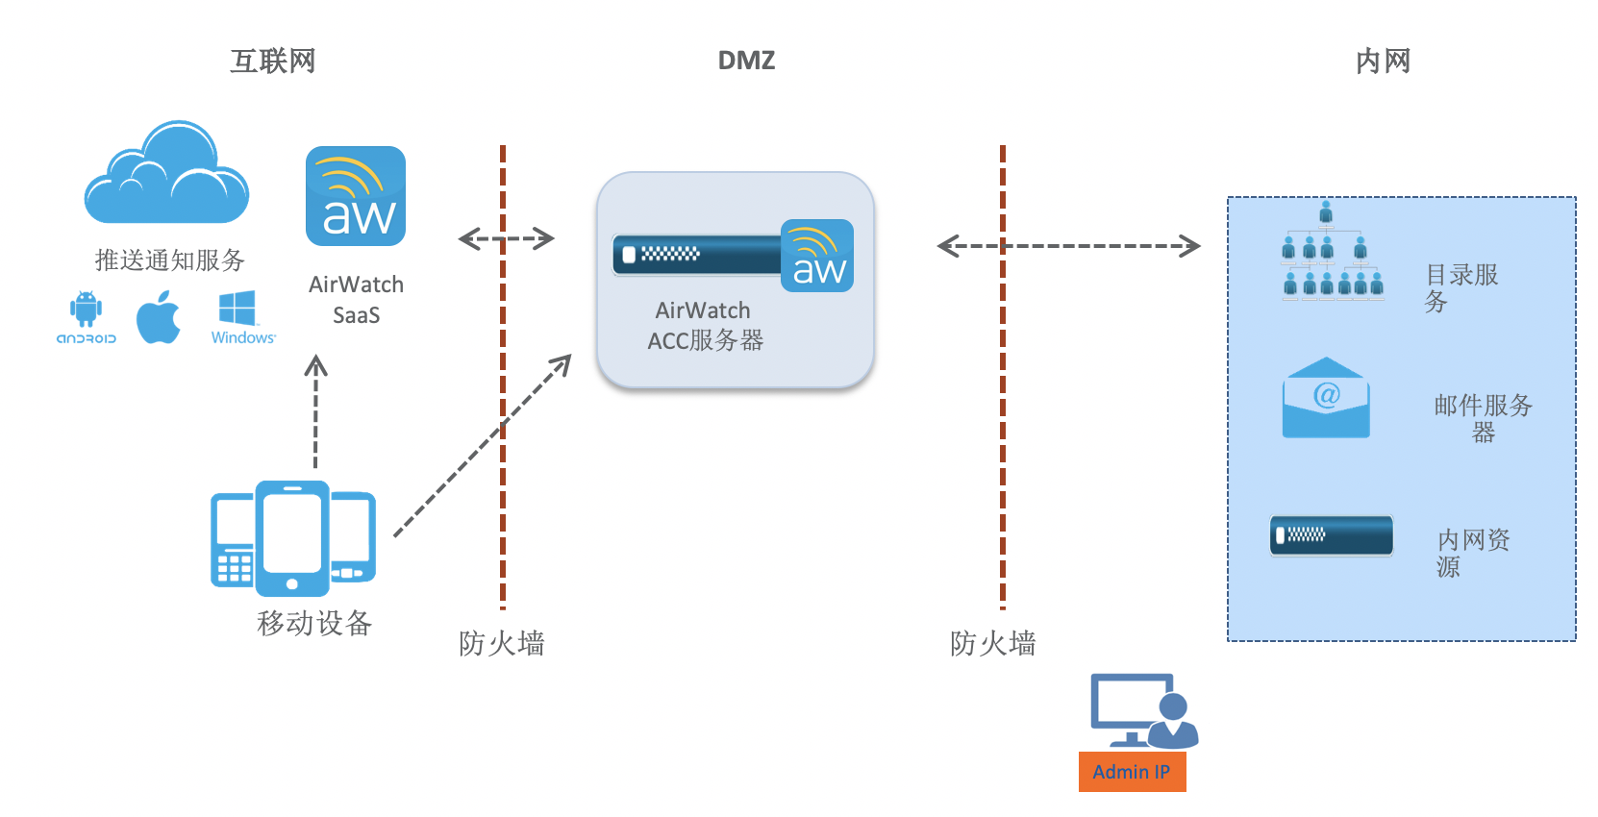
云部署架构（示意图）

Slide 40
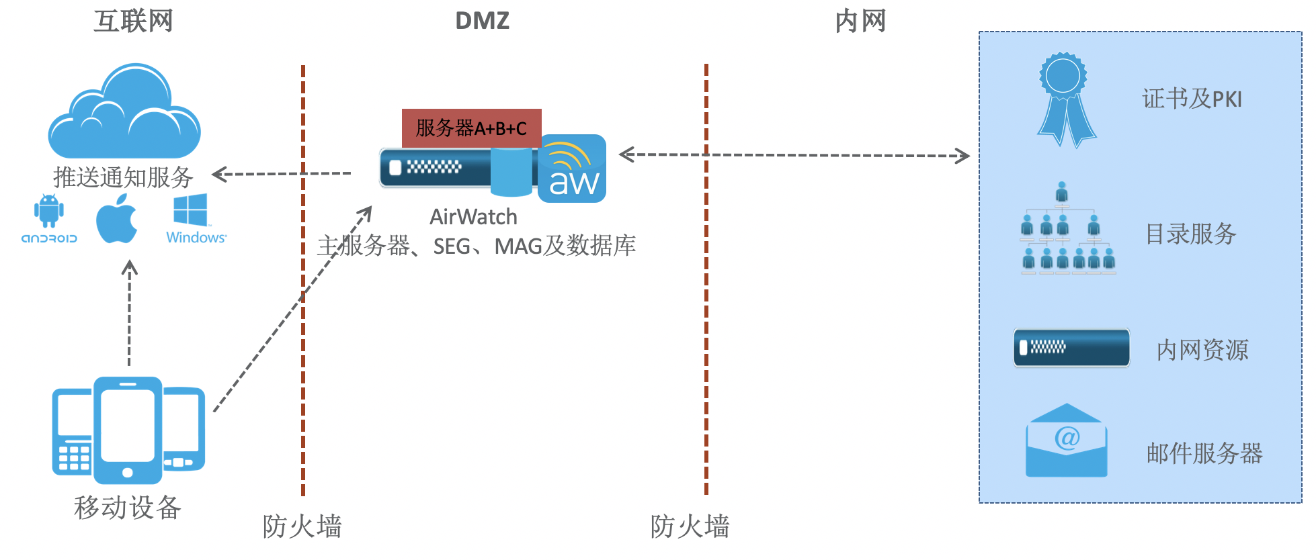
本地部署架构（示意图）

Slide 41
与同类产品的对比
 | VMware EMM | JAMF
设备资产管理 （设备注册，配置与状态统计） | 支持多平台（Mac、iOS、安卓、Win10） | 仅Mac与iOS
企业应用分发 | 支持所有平台 支持CDN 支持多节点分发 | 仅Mac与iOS 不支持CDN 不支持多节点分发
多租户管理系统 | 支持 | 无
自服务门户 | 支持 | 无
基于应用的VPN | 支持 | 无
SSO单点登录系统 | 支持 | 无
企业云盘 | 支持 | 无
虚拟应用及桌面集成分发 | 支持 | 无
多语言支持 | 支持15+以上语言 包括简体中文 | 英文 不支持简体中文
国内成功的实施案例 （5000点以上） | 丰富 | 缺乏
本地化的原厂咨询与支持服务 （400热线或Onsite） | 支持 | 无
本地合作伙伴网络 | 成熟 | 缺乏
2017

Slide 42

倍升互联(北京)科技有限公司
Beijing DoubleRise Technology CO.,LTD
www.doublerise.com

Slide 43



发展历程
公司成立
注册资金4000万
企业ICT产品供应商
Apple 授权行业一级经销商
首批 Apple 企业解决方案中心（ESC）
深度拓展高科技园区
打造O2O业务模式
大量扩展产品线
2016
2018
2013
2017
扩展更多产品线
整合ISV移动化方案
建立企业商城平台
组建服务交付体系
转型为企业移动化解决方案提供商
引入战略投资，上市公司控股
供应链管理和金融服务
华软科技(SZ.002453)

Slide 44


企业移动信息化供应链服务平台与解决方案提供商
北京
苏州
武汉
上海
杭州
深圳
成都
我们的使命
为企业客户提供最优质高效的移动化解决方案
帮助企业更快地实现移动化战略转型
Notes:
现公司总部设立在北京，在上海、深圳、苏州、杭州、武汉、成都设有分公司。
截止目前，已经签约企业客户超500家。我们希望能够以我们优质的移动化解决方案，帮助这些企业更快的实现移动化战略转型。

Slide 45






ESC 企业解决方案中心
北京
上海
苏州
杭州
成都
中关村海淀园
中关村朝阳园
张江科技园
长宁园
工业园区
未来科技城
成都高新区
即将到来
大连
西安
深圳
宁波
截至2018年，ESC将完成8个高科技园区入驻，把 Apple企业级服务带到企业及员工身边，助力移动化转型，提升工作效率。
Notes:
我们目前在 北京的中关村科技园区、望京科技园区、上海的张江科技园区、虹桥商务区、苏州工业园区、杭州未来科技城、成都天府软件园，设立ESC体验中心。同时2019下半年我们即将在
大连、西安、深圳、宁波开设ESC体验中心。把 Apple 企业级服务带到企业及员工身边，加速移动化转型。

Slide 46


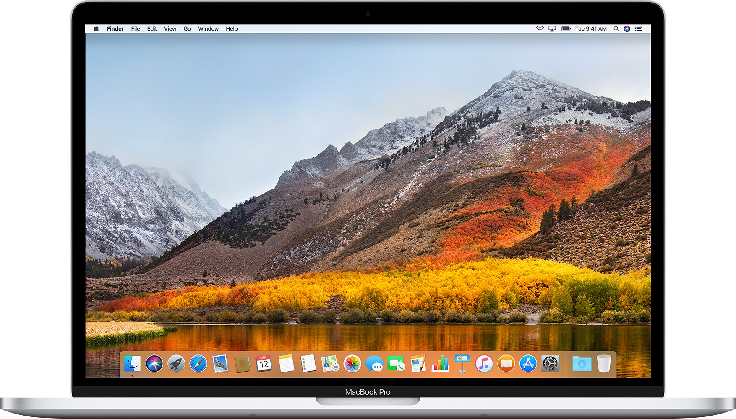
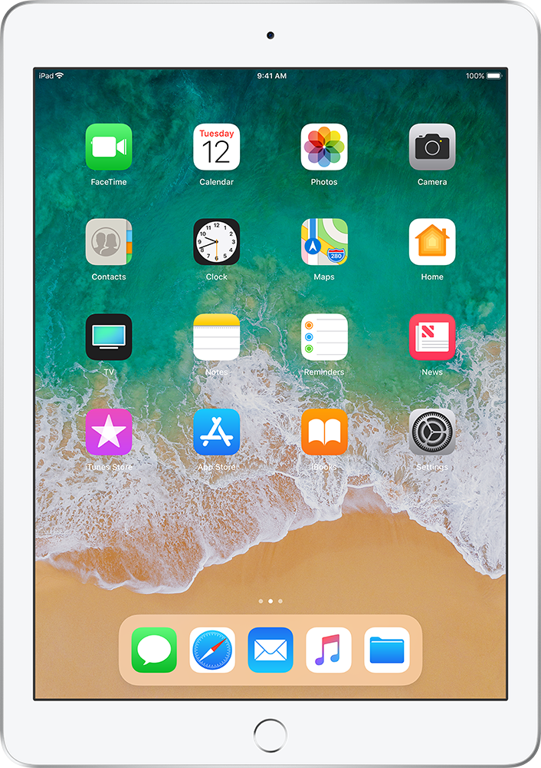
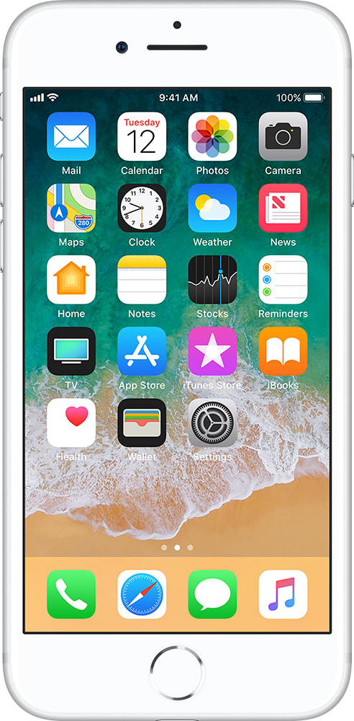

移动设备全生命周期服务
具备ISO 20000 & ISO 27001认证
采用现代化方法来管理生命周期。
企业不仅可以放心地让员工进行更新，
还能增强数据安全性、提高生产力，
最大限度地延长正常运行时间并提升员工满意度。
设备采购
设备回收
激活/部署
移动设备全生命周期服务，
即从新设备采购到搭建移动化办公环境，再到设备使用期间的运维管理，直至退出使用，设备整个生命期间的一站式服务。
运维/管理
发放/培训
Notes:
除了软硬件之外，我们还有 服务团队，向客户提供移动设备的全生命周期服务。公司具备iso20000、iso27001认证，保障服务管理及信息安全。
我们提供从设备采购 到 服务器的安装部署，终端设备的激活与部署 ，设备的分发以及对用户的培训。同时为用户提供运维服务，我们有自己的工单系统，客户通过热线来进行故障的保修，
最后是设备的回收， 倍升为企业用户打造全设备全生命周期的方案和服务

Slide 47




部署服务
发放服务
资产信息收集
集中/分散发放
设备初始化
用户培训
软件安装
设备回收
激光雕刻
数据擦除
以旧换新
运维服务
设备回收
热线服务
数据擦除
延保服务
设备检测
维修服务
残值评估
备机服务
Notes:
企业在开展数字化转型，针对企业的痛点，我们提供以上的服务。这里简单例举了一些
在部署服务环节中，我们可以定制服务内容，提供 资产信息收集、设备初始化、软件安装、激光雕刻等。
发放服务，我们提供——
运维服务，我们提供——— 可以单独购买热线服务
以旧换新阶段，提供——-

Slide 48

No.1
China’s Apple Enterprise Reseller sales
No.1
China’s Apple Computer sales
No.9
Apple Computer sales globally
Notes:
2019年，公司在中国行业授权销售商中销售排行第一，
苹果电脑全国销量第一，全球第9

Slide 49





















































优质的客户资源

制药化工
金融行业
1000+
IT互联网
多为Global/Local 500強
零售消费
与625家企业签署
长期合作框架协议
教育培训
交通运输
制造行业
综合行业
Notes:
基于企业移动化整体解决方案的业务思路，借助ESC项目，积累了优质的企业客户资源，截止目前已经签约1000家企业客户，多为国际500强或国内500强企业，并且在这其中我们与625家企业签署了长期合作框架协议。

Slide 50
Thank You

